Slide 1
確率・統計的に眺めると
私たちの身の周りの出来事を、確率と統計という観点から眺めてみよう。

Slide 2
私たちは、確率現象に一喜一憂している。
＊＊＊のコンサートチケットは入手できるのか？
今日の試合で、大谷選手は何本ホームランを打つのだろうか？
次期自民党総裁は、高市か小泉か。小泉なら、どんな合従連衡が構成されるのか？
あさって抽選の宝くじを買ったが、何等が当たるのだろうか？
このように、起こってしまうまで結果の分からない現象は確率現象である。
考えたり行動したりしない人は、確率現象に気が付かない。
Notes:
川勝平太の後継者が当選して、またリニア新幹線工事の邪魔をするのではないか？
小池百合子が初めての女性首相になるのか。

Slide 3
試合は確率現象の連続から成り立っている。
前のシートで述べたように、私たちは確率現象の結果が出るまでの展開を、ハラハラドキドキしながら楽しむ。
サッカーの好きな人は、試合が終わるまで目を離せない。
バスケットボールの場合は、タイムアウトが多いので、簡単な用を済ますことができる。
野球の場合は、大谷選手のバッティング以外はスルーする人もいる。
サッカーや阪神タイガースの試合に来ている観客は、果たして試合をじっくり観ているのだろうか？疑問である。
Notes:
サッカーファンは稀にみるゴールシーンに、喜びと悲しみを爆発させる。

Slide 4
二度あることは、三度ある。
地震の間隔は、指数分布に従っていると考えられる。
大地震が二回起こったら、その時間間隔が観測され、それが、指数分布の平均の推定値となる。
つまり、その次の大地震も同様の間隔を空けて、起こると考えてよい。
起こりそうのない出来事でも、二度起こるならば、三度目が起こるのも不思議はない。
つまり、二度起こることは、「それほど確率の低いことではない」ことをこのことわざは示している。

Slide 5
一度だけでは認められない
大相撲の横綱は、２場所連続優勝またはそれに準ずる成績を収めなければならない。
タイガースは今年ぶっちぎりで優勝を決めたが、来シーズンも優勝するだろうか？
確かに藤川監督の采配は優れていたと考えてよいが、今年は少なからずラッキーな面もあっただろう。
選手の自主性に任せて優勝したチームもあるが、一回限りであることが多い。
実力があっても運が左右して、優勝できない事もある。来シーズン以降安定して好成績を収めることが出来ればよいだろう。
これまで連覇を果たしたチームはセントラルリーグでは、読売ジャイアンツ、広島カープ、ヤクルトスワローズくらいである。
タイガースは来年も優勝してほしい。
屋根なし、天然芝のホームスタジアムのチームは強いか？
Notes:
大リーグの試合を観ていてると、ドーム球場で行われる試合を観たことがない。
日本のドーム球場が本拠地の野手は、ゴロやフライの守備がうまくならないそうだ。大リーグ挑戦は無理だろうか？

Slide 6
大谷選手はすごいが、ちょっと持ち上げすぎではないか？
テレビでは、何がなんでも大谷選手が活躍したと報道する。
例えば、ホームランが出なくても、ヒットを打って盗塁したとか、ホームを踏んだとか、あとあと他の打者がヒットを打って得点のきっかけを作ったとか言って、ドジャーズの勝利に貢献したと言う。
そんなに持ち上げなくても、大谷選手の凄さはわかると思う。
確かにホームラン数は多いが、ソロホームランが多いような気がする。ランナーが溜まっているときは凡打が多く、打点が少ないようだ。
野球の解説者は叩かれるのが怖くて、大谷選手のことを正直に解説できないそうだ。それでは面白くない。

Slide 7
冤罪発生のメカニズム
まず刑事が捜査線上で怪しいとする人物を拘束する。
刑事は、アリバイ、物的証拠、犯人だけが知りうる事実の有無を調べる。
刑事は状況証拠のみで、容疑者が犯人であることを確信する。
そこで、容疑者に不利な状況証拠のみを集め、肉体的・精神的に容疑者を追い詰めて、自白を執拗に迫る。
容疑者は疲弊し、身に覚えもない犯行を自白をしてしまう。
裁判では、容疑者の自白を重視し、有罪にしてしまう。
何がなんでも有罪にしようとしている。

Slide 8
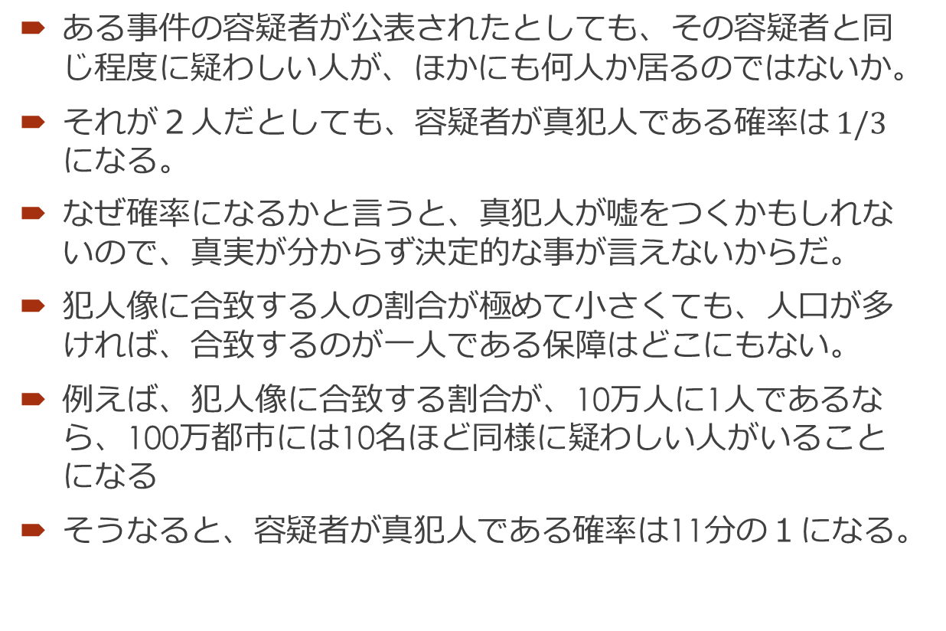
冤罪：同じ程度疑わしい人の数
ある事件の容疑者が公表されたとしても、その容疑者と同じ程度に疑わしい人が、ほかにも何人か居るのではないか。
それが２人だとしても、容疑者が真犯人である確率は $1/3$ になる。
なぜ確率になるかと言うと、真犯人が嘘をつくかもしれないので、真実が分からず決定的な事が言えないからだ。
犯人像に合致する人の割合が極めて小さくても、人口が多ければ、合致するのが一人である保障はどこにもない。
例えば、犯人像に合致する割合が、10万人に1人であるなら、100万都市には10名ほど同様に疑わしい人がいることになる
そうなると、容疑者が真犯人である確率は11分の１になる。

Slide 9
なぜ物証が必要なのか？
目撃証言に合致する容疑者が見つかったとする。
もちろん、捜査線上に上がった人の中では、最も疑わしい人物なのだが。
捜査線上に上がらなかった大多数の人々の中にも、同様にあるいは、それ以上に疑わしい人物がまだ他に居る筈なのである。
それ故、物証があるか、犯人しか知りえない事件の詳細を容疑者が知っているかを、慎重に調べなければならない。

Slide 10
噂を証拠なく信じて、伝えてはいけない。
多くの人が信じていること、あるいは身近に居る人々が信じていること、さらに、自分が信じたいことは、本当の事のように思える。
1980年代の中ごろアメリカでは「40歳の未婚女性が結婚できる確率は1.3%である」という説が男性の間で広まった。
もしも、噂を証拠なしに信じてしまい、それを態度に出すことになれば噂の対象を不当に苦しめることになる。News Week紙でさえ面白がって、「四十歳代未婚女性が結婚できる確率は、テロで死ぬ確率よりも小さい」という記事を載せた。
この噂は間違いであることが分かったが、訂正記事は小さく扱われただけだった。
しかし、広がるウワサは多くの人々に支持されていることを無視してはいけない。
Notes:
女性を上司に持つ男性は、この説に飛びついた。

Slide 11
なかなか証明されない因果関係
喫煙がガンに及ぼす影響
喫煙とガンの両方にに影響を与える共通の遺伝子があるとの主張が、タバコ会社からなされたこともある。
タバコを吸って肺癌になる人もいれば、その逆もいる。だからややこしい。ややこしい確率現象を調べるのが統計学である。
本当に調べようと思えば、たくさんの人を集め、ランダムに２つのグループにわけ、一方には強制的に喫煙させ、他方には喫煙を禁止する。そうして何十年も観察をすることになる。
状況証拠を積み重ね、また、ガンを発生させるメカニズムを明らかにすることにより、因果関係が認められてゆく。
地球温暖化とその影響
今現在でも、温室効果ガスの増加が地球温暖化の原因であることを認めない国がある。
このことも、状況証拠を積み重ね、地球温暖化のメカニズムを解明することにより、ほぼ証明されている。

Slide 12
なぜ、歩行中や運転中にスマホをいじってはいけないか？本当に小さい確率だが、起これば致命的な事故になる
運転中ヒヤッとしたことはないだろうか？
とっさの場合でも運転に集中していたら、危機を回避できるかもしれない。
こんな事は滅多にないかもしれないが、一生のうちには何度かこのようなことが起こる。
そうした時にスマホを操作していたら、事故を回避する確率が小さくなる。
歩行中には、特にコロコロを転がしているときなど、小さい子供に衝突するかもしれない。運転時に比べれば軽度なケガで済むかもしれないが。
Notes:
極めて小さい確率で起こることを、より小さい確率にする。

Slide 13
一時停止の線でしっかり止まる
罰金を科される前は、一時停止の線を無視して止まっていた。
警察があまりよく考えずに引いたものと思っていた。
そのため、一時停止の線を越えて止まることが多かった。
しかし、実際に一時停止線に止まってみると、歩行者が急に飛び出したり、ジョギングをしたりしている人々の安全を確保できることが分かった。
滅多に起こらないことに対応するためには、交通規則をできるだけ守ることが大切だ。

Slide 14
小さい確率で起こる事柄
１万人に一人の割合で３億円の借金を背負うが、残りの人達には３万円ずつ分配される。
多くの人々は自動車の恩恵に浴しているが、その一方で交通事故の被害者も存在する。
小学校の遠泳大会を行うことにより、子供たちは無形の財産を得るが、何年かに一度は死亡する児童が出るかもしれない。
もしも死亡事故が起これば、遠泳大会は中止になるかもしれない。
存続か廃止か難しい問題となる。
Notes:
す

Slide 15
期待値と確率の違い
一般的な１枚300円の宝くじで、１億円に当選する確率は1千万分の１と言われてる。
私たちはこの極めて小さい確率に夢を託す。
その一方で、一枚の宝くじの期待値は、その45％で135円ほどである。
この場合の期待値とは、宝くじを買い占めたときの当選金の平均値である。
駐車違反の罰金は12000円であり、駐車料金は300円であるとする。駐車違反で捕まる確率は30分の１としよう。あなたはどちらを選ぶ？

Slide 16
駐車料金と駐車違反罰金
単純に金額だけで判断する。
駐車料金は１時間300円とし、駐車違反の罰金は１万2000円としよう。
駐車違反で捕まる可能性が1%ならば、期待値は120円となり、違法駐車をした方が長い目で見れば得になる。
しかし、捕まる可能性が5%ならば、期待値は600円となる。この場合は、駐車場に入れる方が長い目で見て特になる。

Slide 17
競馬における期待値と確率
テレビの競馬解説では、勝つ確率の高い馬について多くの時間が費やされる。
確かに、賭けた馬が勝つというのは気持ちのよいものだろう。しかし、この戦略は本当に儲けるのだろうか。
話を簡単にするために、単勝の場合を考えよう。
一番人気の馬が勝つ確率を30パーセントとしよう。
販売総額は100,000,000円として一口1,000円なら100,000口、一番人気の馬には40パーセントの40,000,000円40,000口が賭けられている。
払い戻し総額は、75,000,000万円、確率0.3で一口75,000,000÷40,000=1875円受け取る。よって、期待値は、一口当たり562.5円になる。
Notes:
一枚は勝ち馬券を取りたいだろうけど、

Slide 18
カジノで儲けられるか？
客全体ではなく個人個人をみれば、儲けた人も損をした人がいる。
間違いなく言えるのは、「客全体と胴元の関係から言うと、客全体は確実に損をしている」ということだ。
今日儲けた人が、次の機会に儲ける保証はない。
カジノで行われるゲームでは、長く勝負を続ける人が、損をして破産する確率が１である。
競馬では、実際に何億も儲けた人がいる。この人は特別な存在で、期待値を出資した金額よりも高くするような賭けを続けた結果である。
特別な存在であり、普通のファンにはできないデータ収集、分析を行うことにより可能になった。
地味で人気のない実力馬に賭け賭け続け、何億円も儲けた。

Slide 19
ブレないことは良い事か？
この世の中では、[決してブレないこと]が良いことと見なされる。
世の中の状況が変化しても、ブレないでいることが良い事なのだろうか？
根拠もなく決断を変えるのは良くないが、新しい情報を得て決断を変えることが合理的である場面もある。
この問題はベイズの定理を学習することにより理解できる。

Slide 20
オンライン・カジノは犯罪だそうだ。
公営ギャンブルやパチンコとどこが違うのか？
競輪、競馬、競艇などには利権がからんでいるのか？だから手放せない？
パチンコに比べれば、カジノの方が健全である。
さすがに、パチンコも衰退している。この際、パチンコ、公営ギャンブル、カジノを整理して、利権が絡まないようにしたらどうか。
オンラインカジノを解禁し、日本企業に運営させ税金をしっかり取れば、海外に日本の資金が流出することは無くなる。

